Slide 1
ПРИРОДА РОССИИ: Остров Сахалин

Slide 2
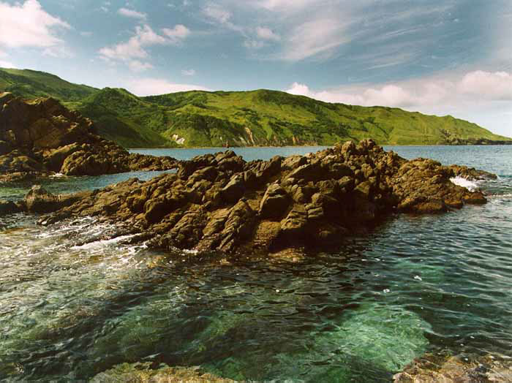

Slide 3
Общие сведения.
Сахалин – самый большой остров России.
Площадь – 76,4 тыс. тыс. км²; протяженность с севера на юг – 948 км, наибольшая ширина – от 26 км (перешеек Поясок) до 160 км (на широте с. Лесогорское).
Омывается Охотским и Японским морями.
От материковой части Азии отделен Татарским проливом (в самой узкой части – пролив Невельского – имеет ширину всего 7,3 км).
Сахалин находится в сейсмоактивной зоне Тихоокеанского огненного кольца. Поэтому здесь часты землетрясения.

Slide 4
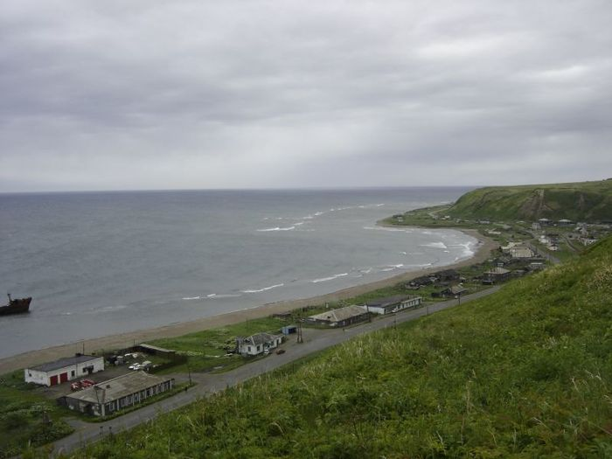

Slide 5
История названия.
Остров получил свое название от маньчжурского названия реки Амур — «Сахалян-улла», что в переводе означает «Чёрная река» — название это, напечатанное на карте, было ошибочно отнесено к Сахалину, и в дальнейших изданиях карт печаталось уже как название острова. Японцы называют Сахалин Карафуто, это название восходит к айнскому «камуй-кара-путо-я-мосир», что означает «земля бога устья».

Slide 6
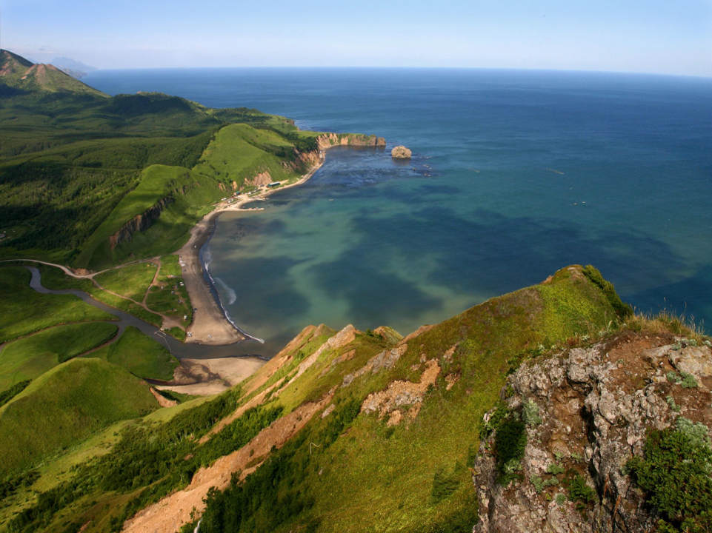
Бухта Тихая

Slide 7
Из истории открытия острова.
В 1805 году российское судно под командованием И. Ф. Крузенштерна исследовало большую часть побережья Сахалина и сделала вывод, что Сахалин — полуостров.
В 1808 году японские экспедиции, которые возглавляли Мацуда Дензюро и Мамия Риндзо, доказали, что Сахалин является островом. Большинство европейских картографов скептически отнеслось к японским данным. Долгое время на разных картах Сахалин обозначали либо островом, либо полуостровом.
Только в 1849 г. экспедиция под командованием Г. И. Невельского поставила окончательную точку в этом вопросе, пройдя на военно-транспортном корабле «Байкал» между Сахалином и материком. Этот пролив впоследствии был назван в честь Невельского.

Slide 8
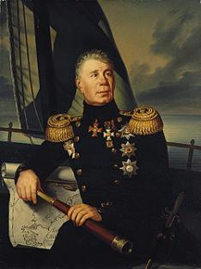
Исследователи Сахалина.
Иван
Фёдорович Крузенштерн
Геннадий Иванович Невельской
Мамия Риндзо

Slide 9
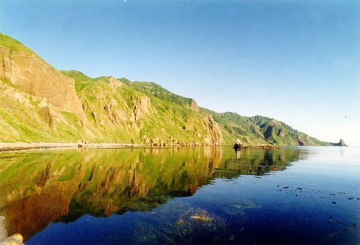

Slide 10
Рельеф.
Рельеф острова составлен средневысотными горами, низкогорьями и низменными равнинами (средние высоты – 500-800 м).
Южная и центральная части острова характеризуются горным рельефом и состоят из двух меридионально ориентированных горных систем — Западно-Сахалинских (до 1327 м высотой — г. Онор) и Восточно-Сахалинских гор (до 1609 м высотой — г. Лопатина), разделённых продольной Тымь-Поронайской низменностью. Север острова (за исключением полуострова Шмидта) представляет собой пологую холмистую равнину.
Берега острова слабо изрезаны; крупные заливы — Анива и Терпения (широко открыты к югу) находятся соответственно в южной и средней части острова. В береговой линии выделяются два крупных залива и четыре полуострова.

Slide 11
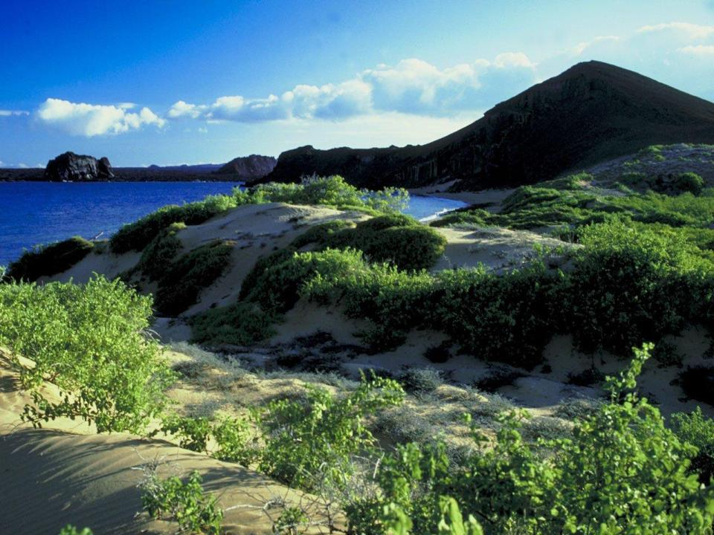

Slide 12
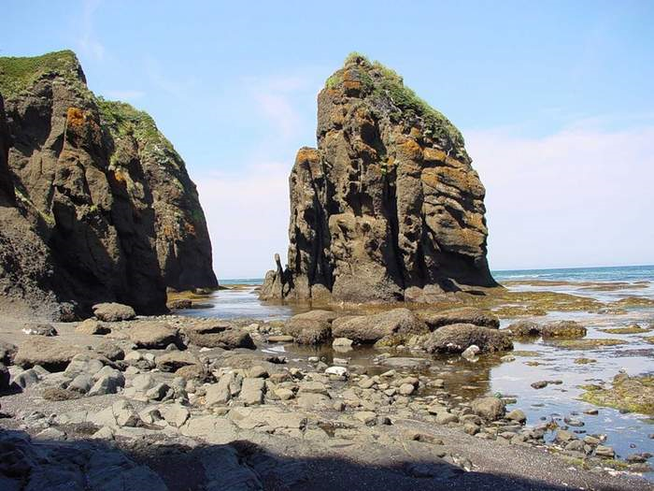

Slide 13
Климат.
Климат Сахалина — прохладный, умеренно-муссонный (средняя температура января от −6ºС на юге до −24ºС на севере, августа — от +19ºС до +10ºС соответственно), морской с продолжительной снежной зимой и коротким прохладным летом.
Максимальная температура на Сахалине (+39ºС) отмечалась в июле 1977 г. в пос. Пограничное на восточном побережье (Ногликский район). Минимальная температура (-50ºС) была зарегистрирована в январе 1980 г. в пос. Адо-Тымово (Тымовский район).
Наибольшее среднегодовое количество осадков (990 мм) выпадает в г. Анива, наименьшее (476 мм) — на метеостанции Куэгда (Охинский район).
Сахалин подвержен влиянию циклонов, здесь часто бывают наводнения, тайфуны. Самый мощный тайфун за последние 100 лет – «Филлис» - обрушился на остров в августе 1981 г.

Slide 15
Внутренние воды.
Главными реками Сахалина являются Тымь и Поронай. Длины рек около 250 км, площади водосбора примерно равны 8000 км². Обе реки отличаются значительной водностью: среднегодовые расходы их превышают 100 м³/сек, а модули достигают 12-19 л/сек км². Другие реки Сахалина представляют собой короткие, горного характера водотоки, отличающиеся также высокой водностью.
Режим рек Сахалина сложный. Половодье на них проходит тремя волнами. Весной наблюдается половодье от таяния снега в пределах равнинных частей бассейнов, в начале лета проходит половодье, образующееся за счет таяния снега в горах, и, наконец, в середине лета (июль-август) имеют место паводки, обусловленные муссонными ливнями.
Побережье острова изобилует озерами, типа лагун (всего насчитывается 16120). Они мелководны и отделены от моря узкими косами. Отдельные группы озер тянутся вдоль побережья на десятки километров. Большинство из них имеет сообщение и водообмен с морем через узкие проливы. Некоторые озера отчленились от моря и превратились в пресные водоемы.
Два самых больших озера Сахалина — Невское с площадью зеркала 178 км² и Тунайча (174 км²).

Slide 16
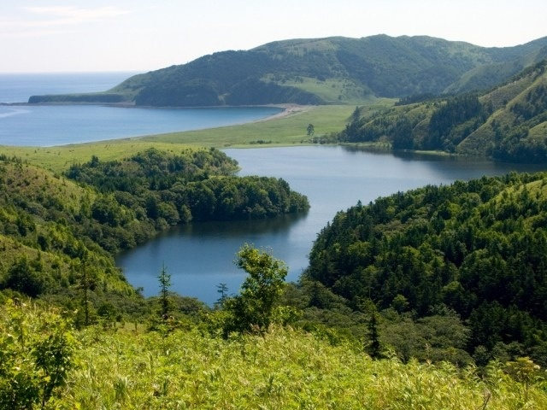

Slide 17
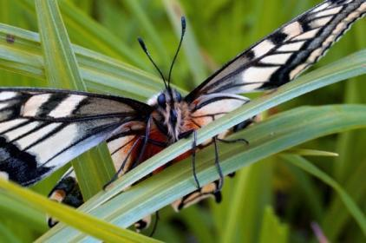
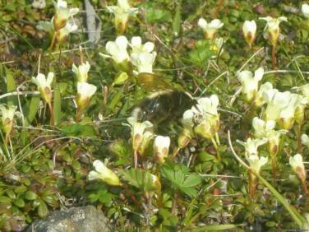
Флора и фауна.
Растительный и животный мир острова беднее, чем на материке. Зато в прилегающих морских водах здесь сохранились виды, исчезнувшие или очень редкие на материке.

Slide 18
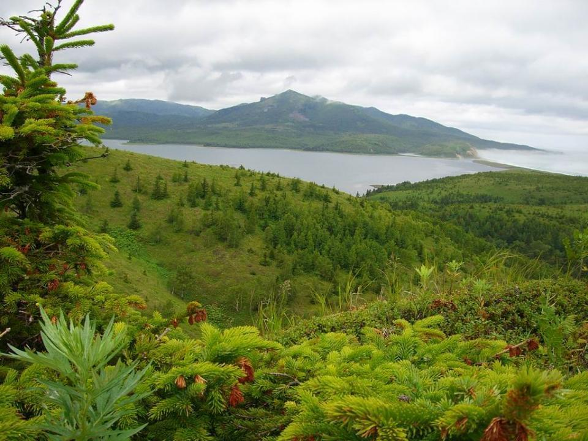

Slide 19
Флора.
На Сахалине произрастают: деревья — 44 вида, лианы — 9, кустарники — 82, кустарнички — 54, полукустарники и полукустарнички — 4, многолетние травы — 961, однолетние и двулетние травы — 79 (все цифры даны без учета заносных видов).
Основные лесообразующие породы хвойных лесов Сахалина — лиственница Гмелина и интродуцированная из Японии лиственница тонкочешуйная , ели аянская и Глена, пихта сахалинская, интродуцированная сосна обыкновенная.
Преобладающие лиственные породы — это берёзы каменная и белая, ольха пушистая, осина, тополь душистый, ивы росистая, козья и сердцелистная, чозения, вязы японский и лопастной, клён жёлтый.

Slide 20
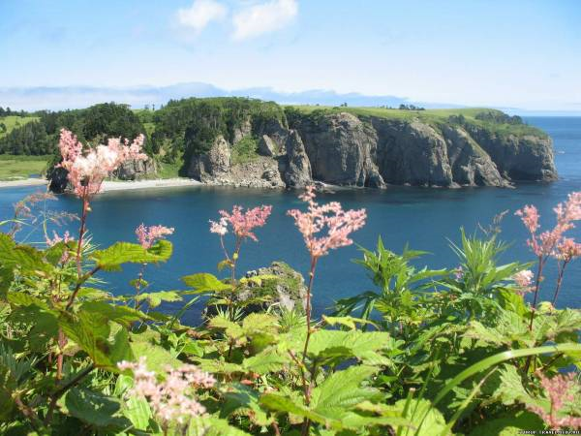

Slide 21
Фауна.
На острове водятся 44 вида млекопитающих, наиболее хорошо известные из которых — это медведь, соболь, выдра, норка, северный олень, росомаха, кабарга, представленная здесь особым сахалинским подвидом, енотовидная собака, сивуч и другие. Примерно половина видов сахалинской териофауны — это грызуны.
На Сахалине отмечено 378 видов птиц; 201 из них (53,1 %) гнездится на острове. Большинство гнездящихся птиц (88 видов) относятся к воробьинообразным; кроме того, в авифауне велика доля ржанкообразных (33 гнездящихся вида), пластинчатоклювых (22 гнездящихся вида), совообразных и дневных хищных птиц (по 11 гнездящихся видов)

Slide 22
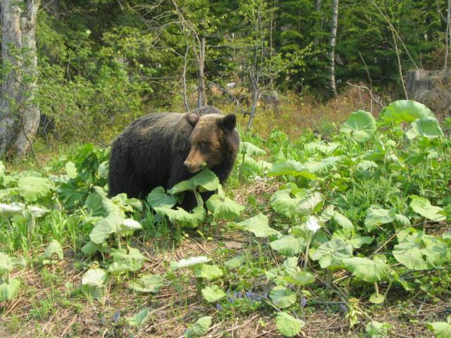

Slide 23
Охрана природы.
12 зарегистрированных на Сахалине видов млекопитающих, 97 видов птиц (в том числе 50 гнездящихся), семь видов рыб, 20 видов беспозвоночных, 113 видов сосудистых растений, 13 видов мохообразных, семь видов водорослей, 14 видов грибов и 20 видов лишайников (то есть 136 видов животных, 133 вида растений и 34 вида грибов — всего 303 вида) имеют статус охраняемых, то есть занесены в «Красную книгу Сахалинской области», при этом около трети из них одновременно входят в «Красную книгу Российской Федерации».

Slide 24
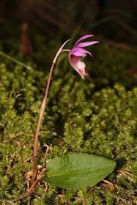
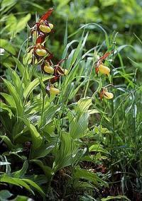
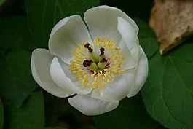
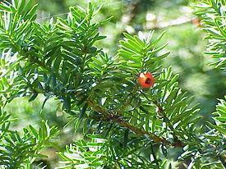
Охраняемые растения.
Пион
обратно-овальный
Калипсо луковичная
Венерин башмачок
обыкновенный
Тис остроконечный

Slide 25
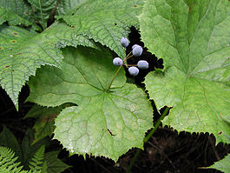
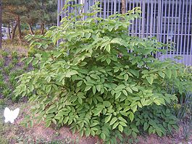
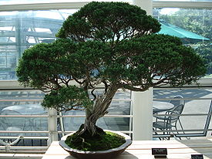
Охраняемые растения.
Двулистник Грея
Аралия сердцевидная
Можжевельник Сарджента

Slide 26
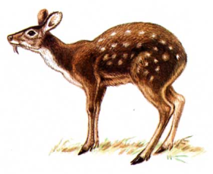
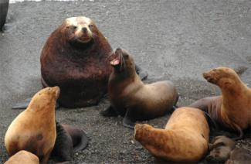
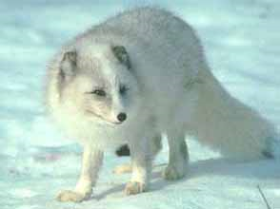
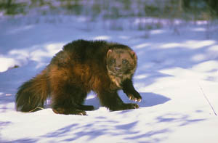
Охраняемые животные.
Сивуч
Сахалинская кабарга
Медновский песец
Восточносибирская росомаха

Slide 27
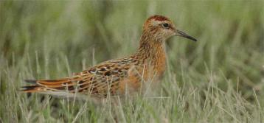
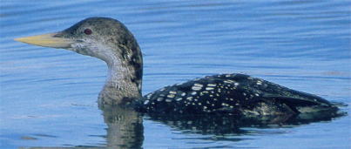
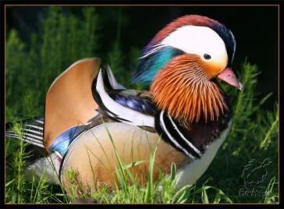
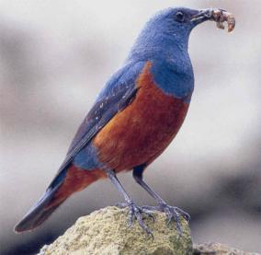
Охраняемые животные.
Сахалинский чернозобик
Белоклювая гагара
Мандаринка
Синий каменный дрозд

Slide 28
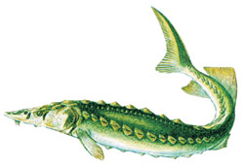
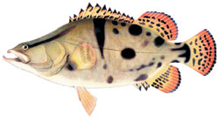
Охраняемые животные.
Сахалинский таймень
Калуга
Китайский окунь
Сахалинский осетр

Slide 29
Времена года: зима на Сахалине
Времена года: зима на Сахалине

Slide 30
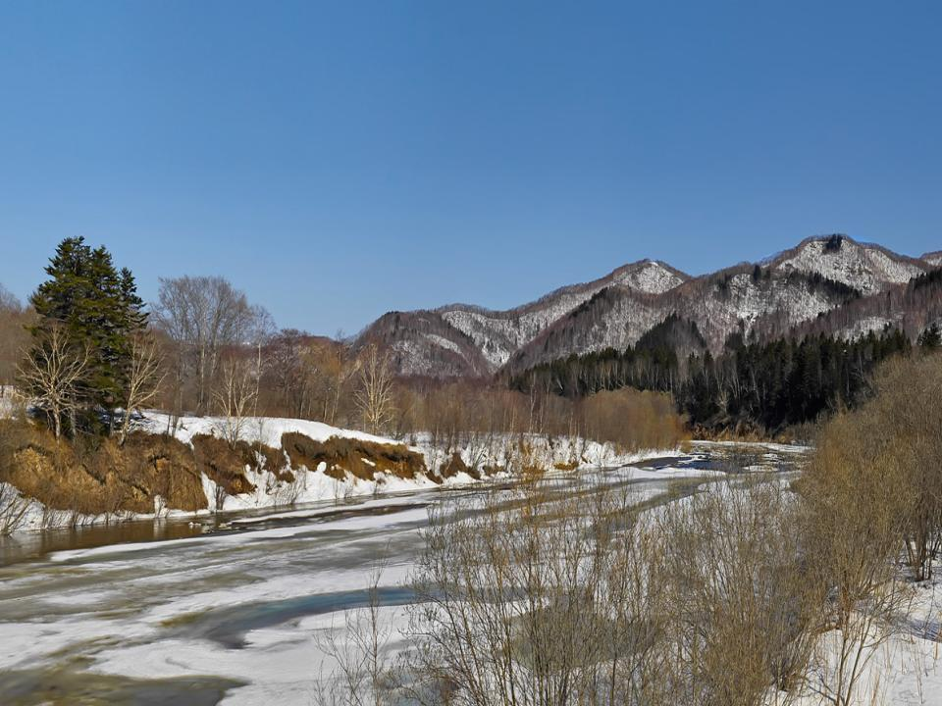
Времена года: весна на Сахалине

Slide 31
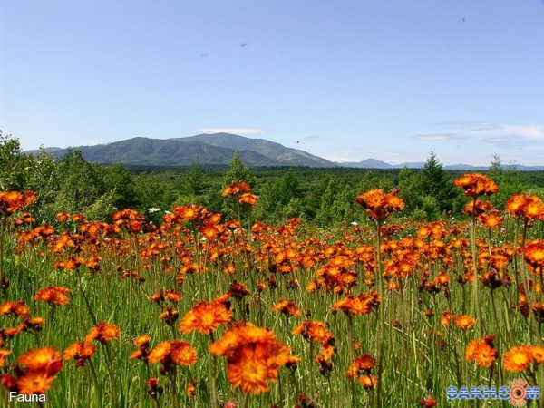
Времена года: лето на Сахалине

Slide 32
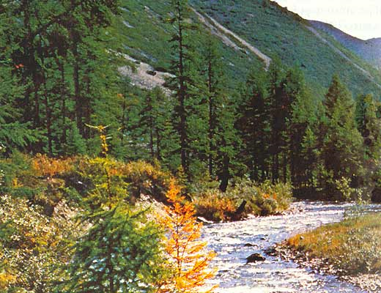
Времена года: осень на Сахалине

Slide 33
Используемые ресурсы:
http://viewsakhalin.ucoz.ru
http://ru.wikipedia.org/wiki
http://www.protown.ru
http://www.sakhalin.ru

